Slide 1







MANUAL DE
BOAS PRÁTICAS
DO EVENTO À PRÁTICA

Slide 2
Antes do Evento
”
“

Slide 3
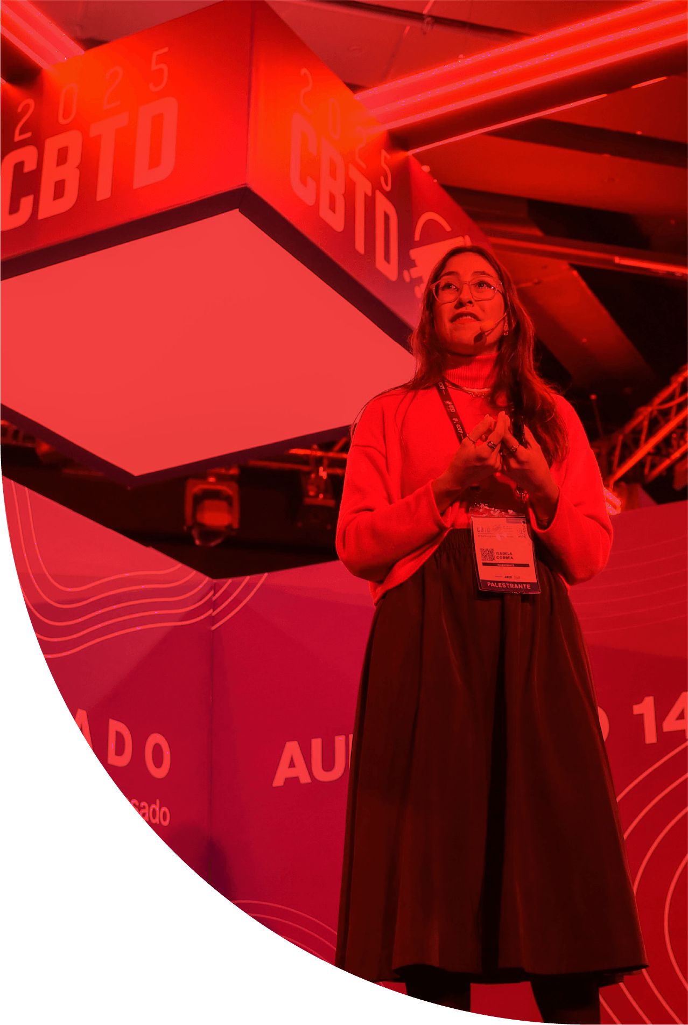

Antes do Evento
Consulte a programação no site da ABTD e/ou app oficial
(Site: https://abtd.com.br/cbtd-2026 - App: CBTD 2026)
Cadastre-se como VISITANTE no APP e aproveite!
Monte sua agenda priorizando: imperdível, relevante e inspiração (no app da CBTD você flega na palestra e cria sua agenda, interage com participantes e vê o mapa do congresso)
Leve o essencial: mochila, garrafinha de água, lanches leves, carregador portátil e material de anotação (ou app).

Slide 4
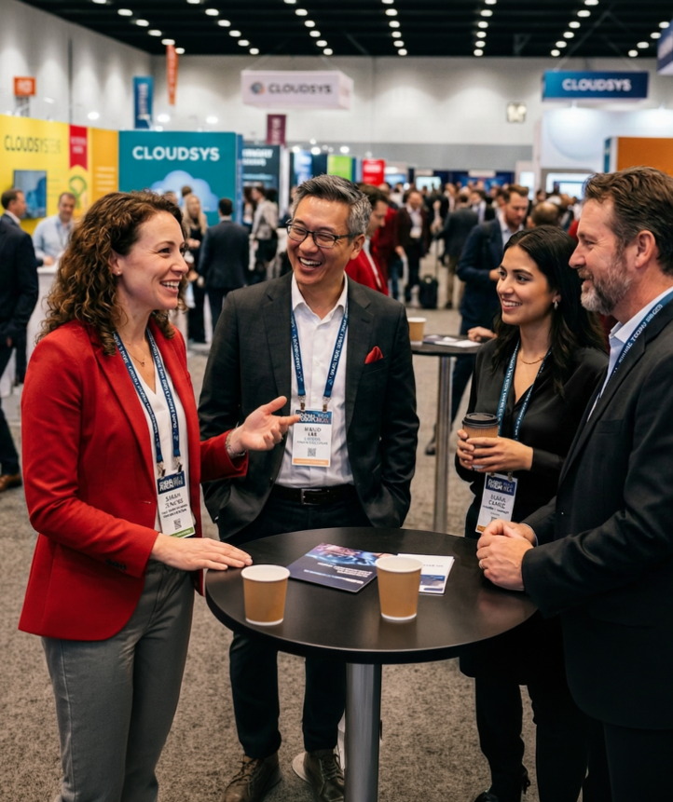

Antes do Evento
Prepare aplicativos de gravação
ou IA para registrar insights.
Use roupas e sapatos confortáveis,
venha com seu estilo, e preparado para as mudanças climáticas de SP
Alinhe seu foco: onde aplico isso no treinamento e onde aplico isso na minha vida.

Slide 5
Durante o Evento
”
“

Slide 6
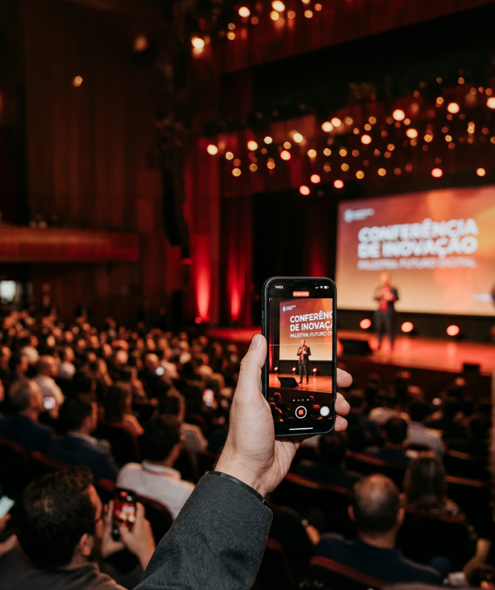
Durante o Evento
Redes Sociais: #SomosTC ; Marcar: @SomosTreinamentoComercial
Chegue com antecedência: 15 minutos como padrão e 30 minutos para palestras concorridas.
Hidrate-se e faça pausas estratégicas, seja curioso.
Anote com intenção: um insight e uma aplicação prática.

Slide 7
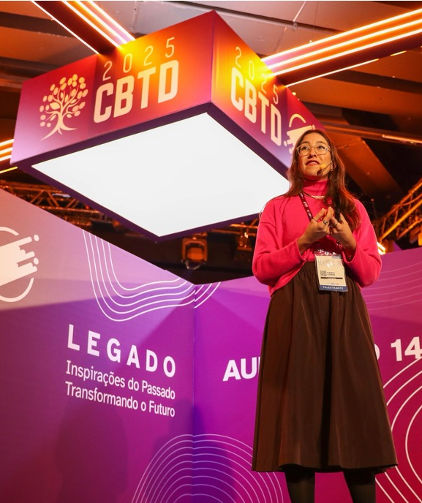
Durante o Evento
Use IA para registrar e organizar aprendizados, a gravação direto na IA é ótima pra isso.
Compartilhe os temas relevante para o time de treinamento, com o Hub no final do dia.
Troque ideias e percepções com outros participantes com foco em práticas T&D,
traga benchmarking com outros profissionais
e empresas, vamos ampliar juntos o networking.
Definiremos um ponto de encontro ao final de cada dia para trocas.

Slide 8
Depois do Evento
”
“

Slide 9
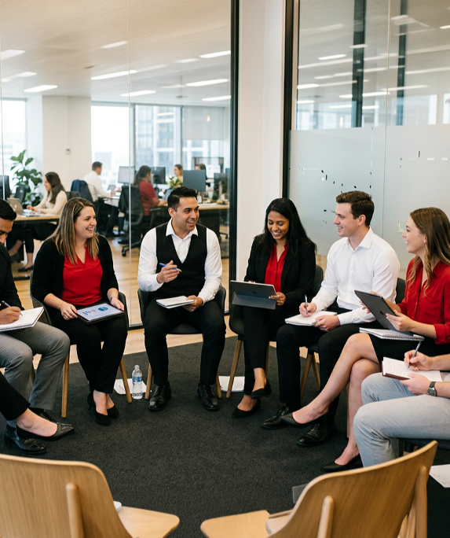
Depois do Evento
Revise e organize suas anotações, traga check points, cases importantes, métodos aprendidos.
Conecte os aprendizados com aplicação no treinamento e no negócio, vamos juntos nessa tarefa.
Compartilhe com o Hub os principais insights e sugestões práticas.
Coloque em prática rapidamente para não virar apenas inspiração.

Slide 10
Lembrete Final
Não é sobre assistir tudo.
É sobre transformar em ação o que realmente importa.
Tá na CBTD
Tá no Treinamento Comercial!

Slide 11
MANUAL DE
BOAS PRÁTICAS
DO EVENTO À PRÁTICA

